Slide 1
地球観測社会システム 第6回経過報告
宮澤健人
千葉大学大学院 融合理工学府 リモートセンシングコース1年

Slide 2
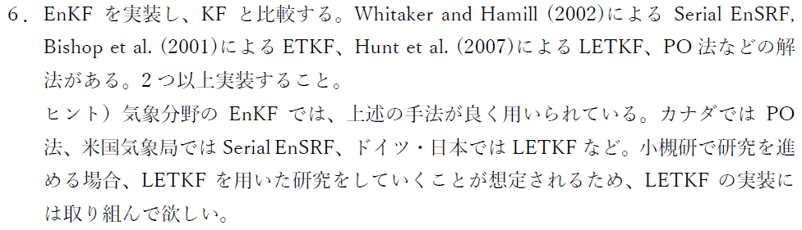
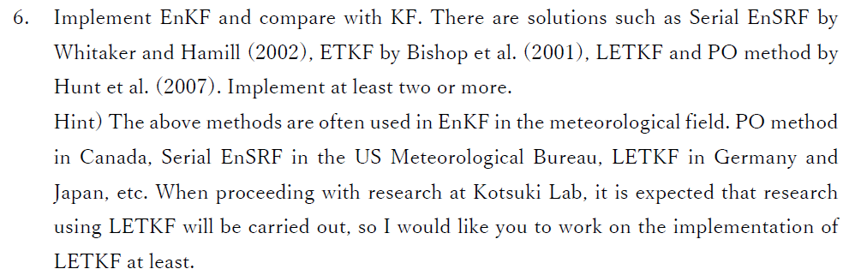
Basic Task 5
※カルマンゲイン局所化も実装
※with K Localization

Slide 3
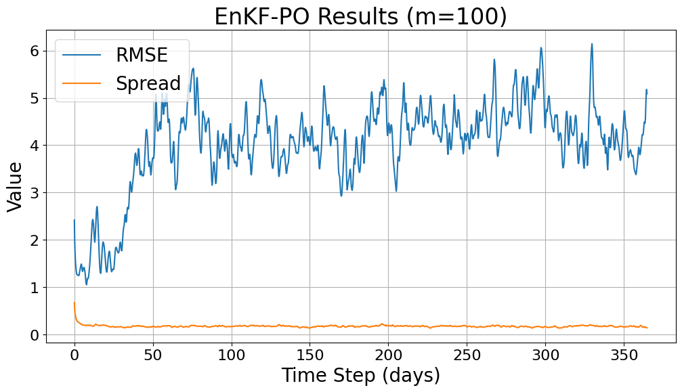
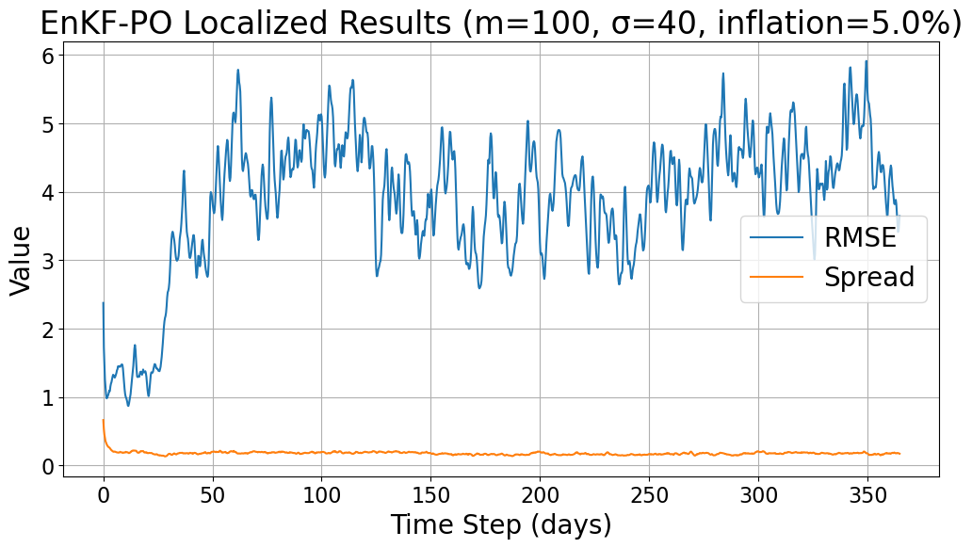
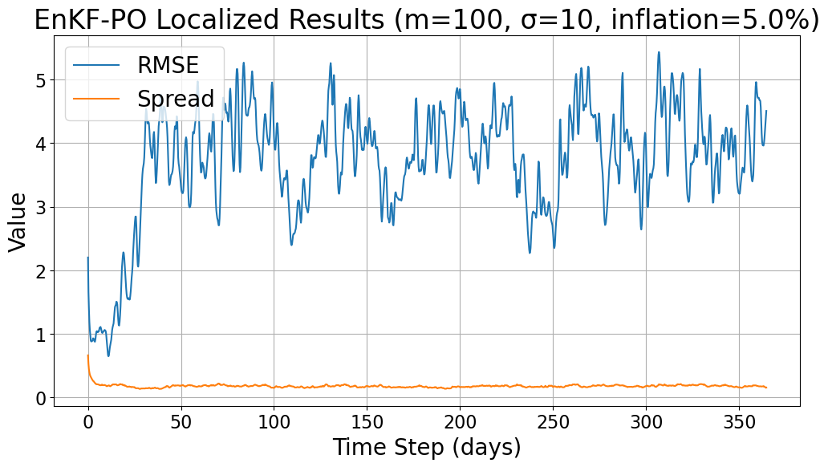
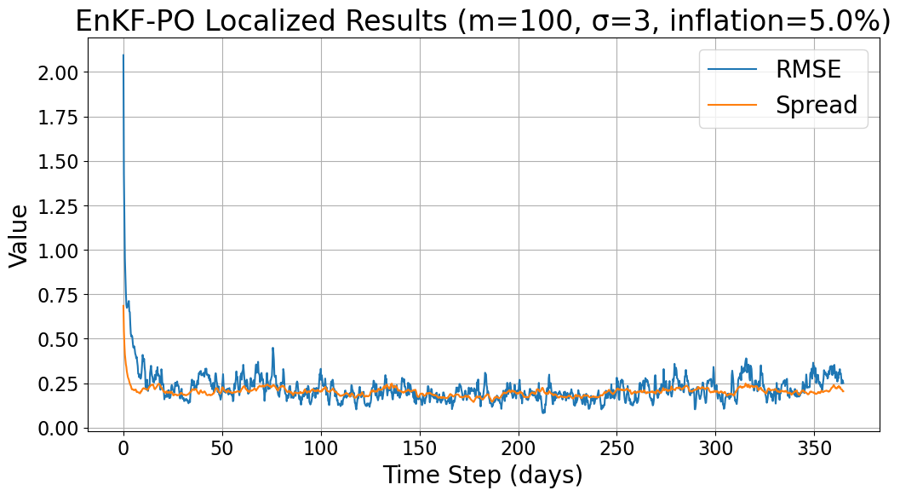
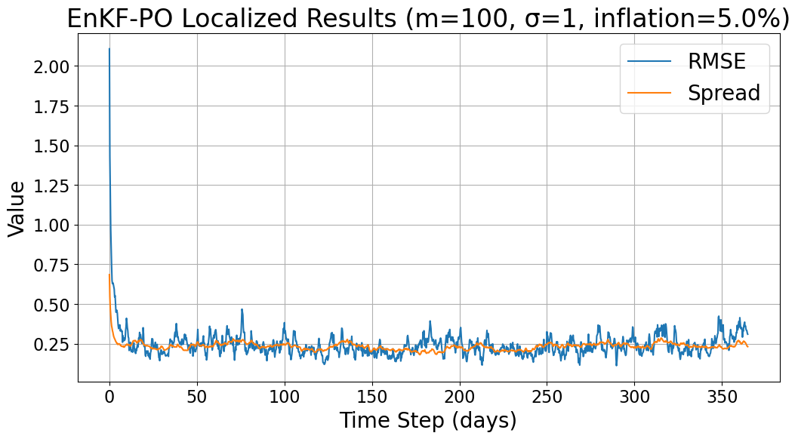

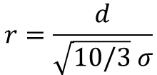

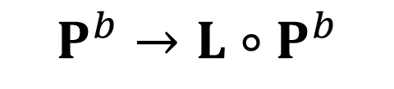


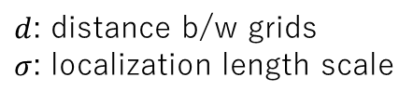

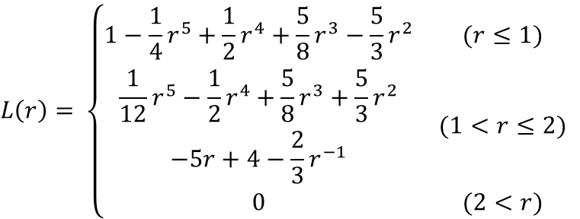

局所化したPO法
$$P^{b}→L∘P^{b}$$
Gaspari Cohn Function
$$L\left(r\right)= \left\{\begin{matrix}1−\frac{1}{4}r^{5}+\frac{1}{2}r^{4}+\frac{5}{8}r^{3}−\frac{5}{3}r^{2} & (r≤1) \\ \begin{aligned}\frac{1}{12}r^{5}−\frac{1}{2}r^{4}+\frac{5}{8}r^{3}+\frac{5}{3}r^{2} \\ −5r+4−\frac{2}{3}r^{−1}\end{aligned} & (1<r≤2) \\ 0 & (2<r)\end{matrix}\right.$$
$$K_{t}=L∘Z_{t}^{b}{(Y_{t}^{b})}^{T}{\left\{L∘\left[Y_{t}^{b}{(Y_{t}^{b})}^{T}\right]+R\right\}}^{−1}$$
$$r=\frac{d}{\sqrt{10/3} σ}$$
tuning parameter
※塗りつぶしが$P^{b}に対応する$
$d$: distance b/w grids
$σ$: localization length scale
Gaspari and Cohn (1999)
局所化あり(m=100, inflation=5.0%)
局所化なし(m=100)
$σ$=40
$σ$=10
$σ$=3
$σ$=1

Slide 4
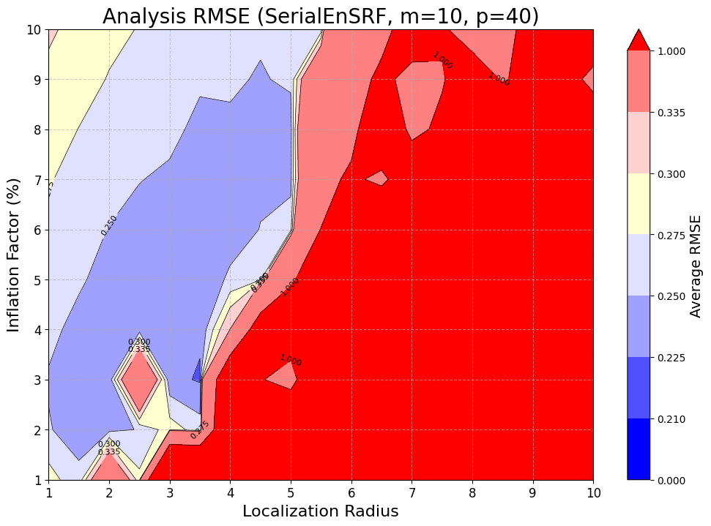
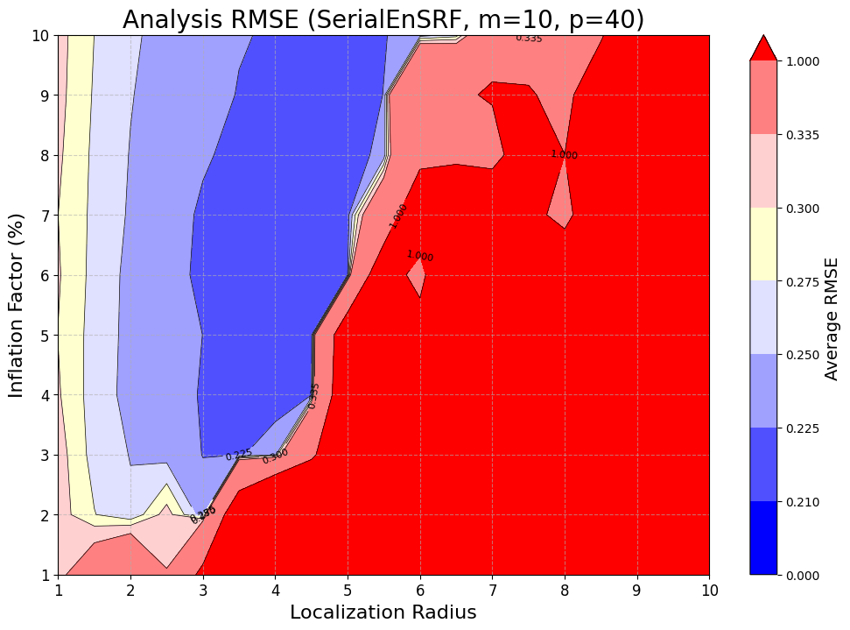
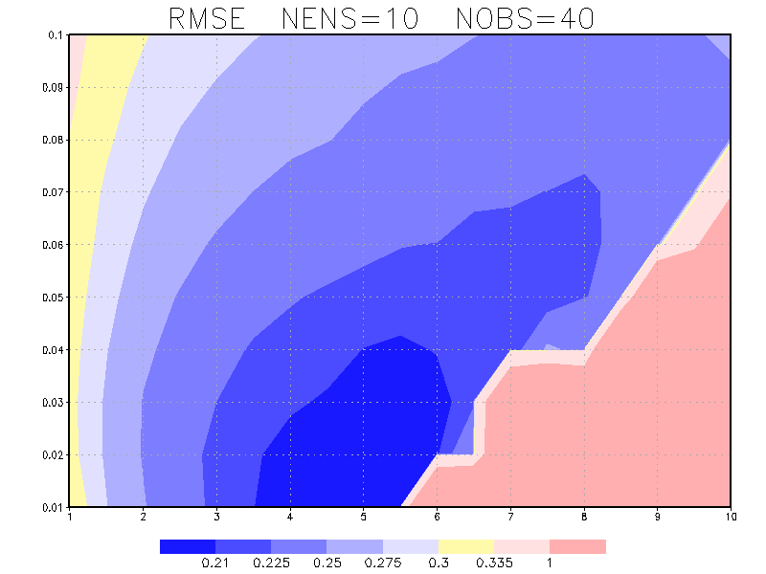
Serial EnSRF
前回からの修正：局所化行列Lを作成するためのGaspari-Cohn関数の修正
メンバー数10、観測点40個で固定
修正前
修正後
Kotsuki (m=10, p=40)
Notes:
上側に遷移してる→インフレーションの実装に問題ある？、まずはLETKFやろう

Slide 5
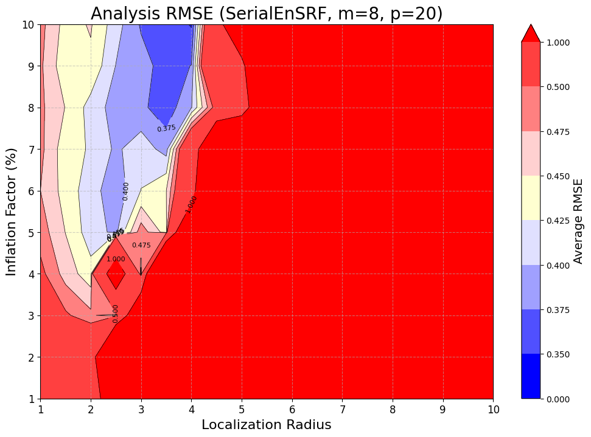
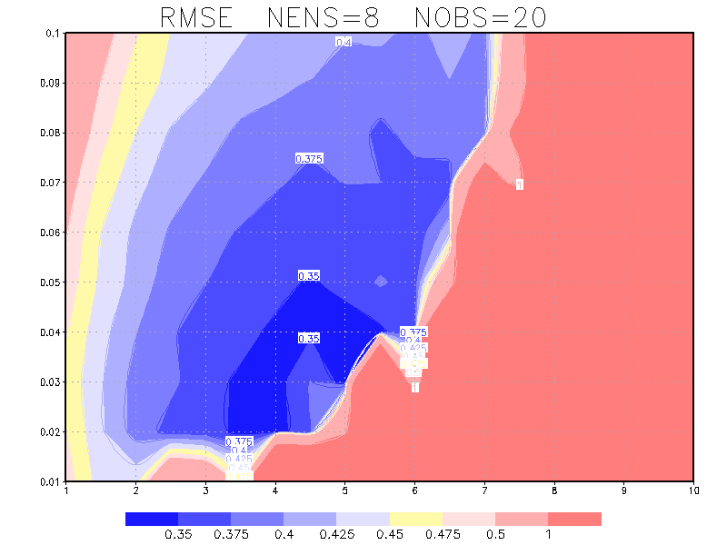
Serial EnSRF
メンバー数8、観測点20個(等間隔)で固定
実行結果
Kotsuki (m=8, p=20)

Slide 6
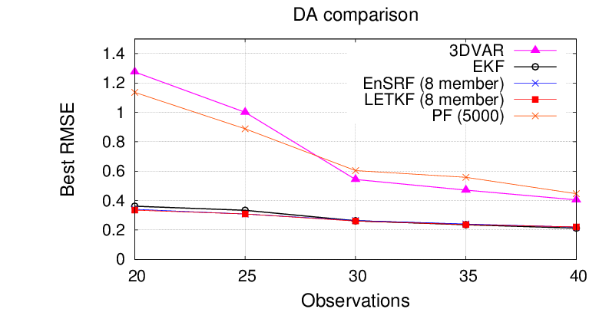
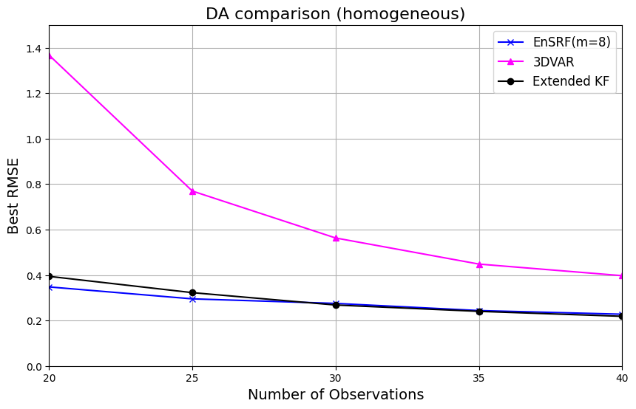
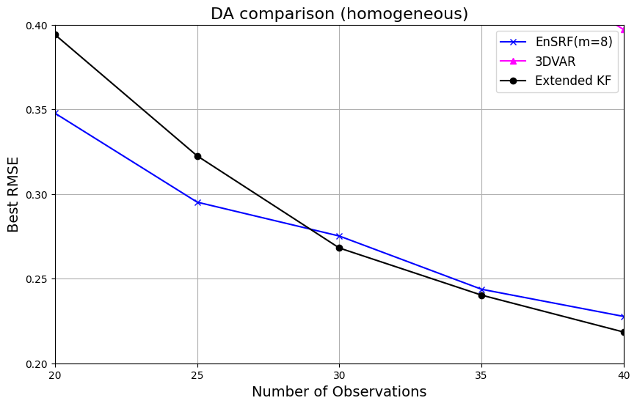
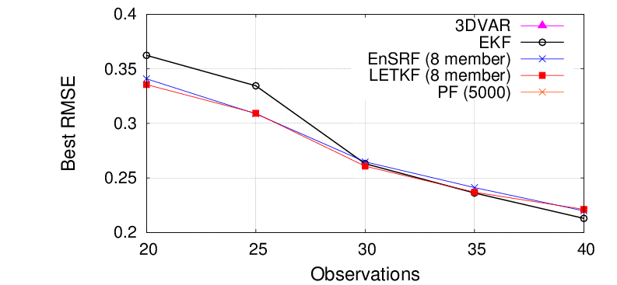
Serial EnSRF
観測地点による感度の比較(Homogeneous,等間隔な場合)
Notes:
最適値は良さそう→全体の実装ではなくパラメータ設定が違う？

Slide 7
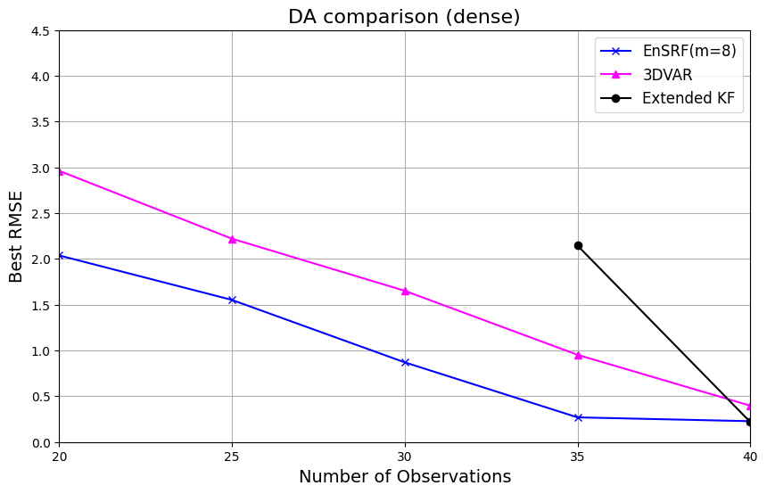
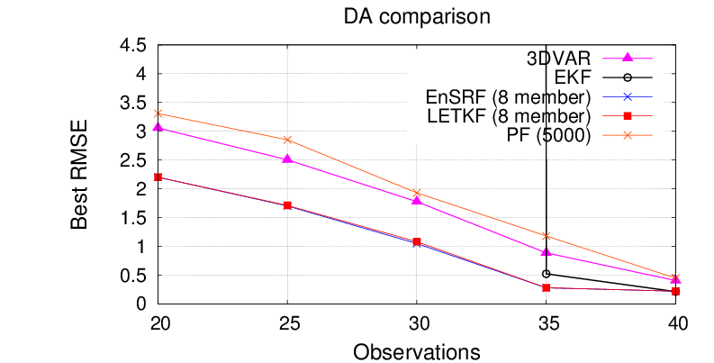
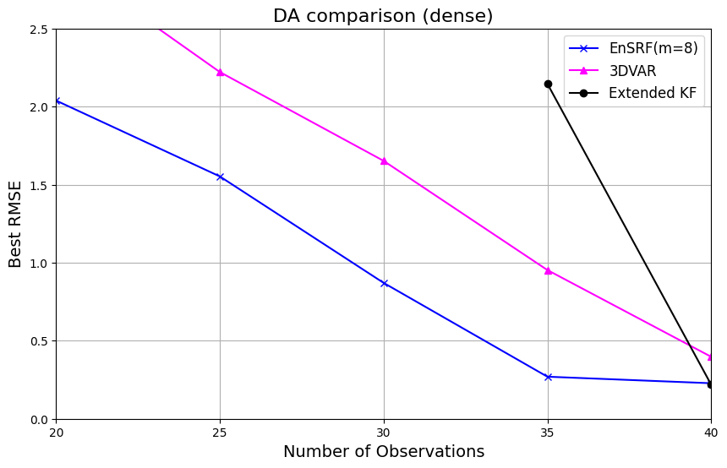
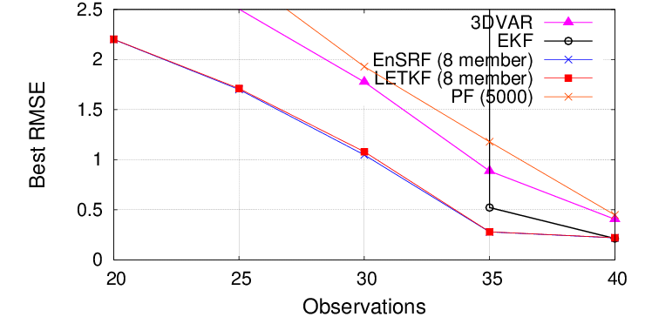
Serial EnSRF
観測地点による感度の比較(等間隔な場合)

Slide 8
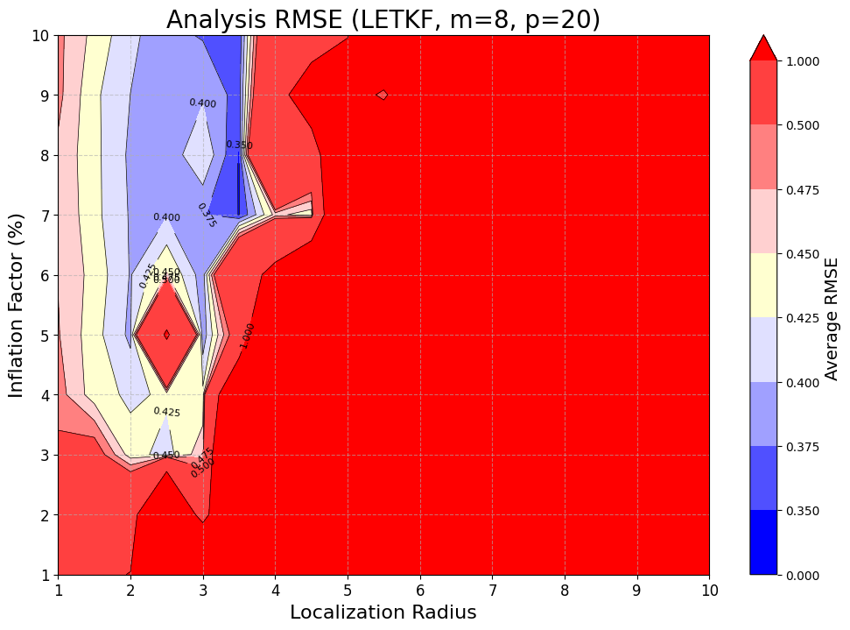
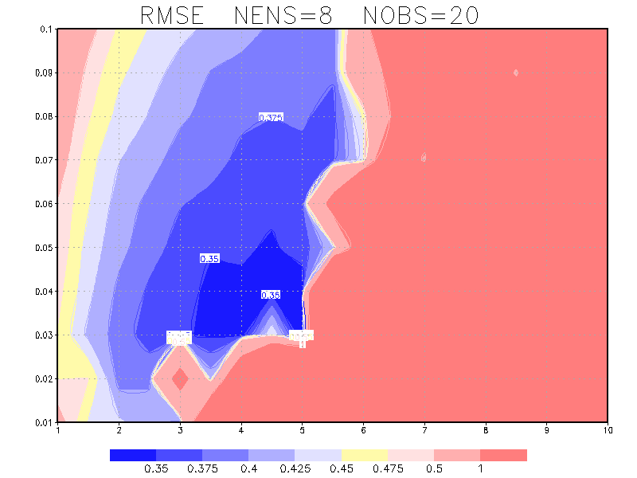
LETKF
メンバー数8、観測地点数20個で固定 →参考例と比較して上手く同化できていないように見える
実行結果
Kotsuki (m=8, p=20)

Slide 9
LETKF
メンバー数8、観測地点数20個で固定

